Slide 1
สรุปผลการนิเทศ ติดตาม และการประเมินผล กองทุนหลักประกันสุขภาพระดับท้องถิ่น และการดำเนินงาน LTC อำเภอป่าโมก
โดย.... นางสาวธัญทิพย์ แช่มประเสริฐ
ปลัดองค์การบริหารส่วนตำบลสายทอง

Slide 2
องค์ประกอบของทีมพี่เลี้ยง
นายกิตติภัทร์ ศรีเตโชภาส สาธารณสุขอำเภอป่าโมก
นายไพศาล เรืองสุข ท้องถิ่นอำเภอป่าโมก
นายไพรัช ทองหยอด นายกองค์การบริหารส่วนตำบลนรสิงห์
นางสาวธัญทิพย์ แช่มประเสริฐ ปลัดองค์การบริหารส่วนตำบลสายทอง
นายนิยุตชัย มหาพรม ผอ.กองสาธารณสุขและสิ่งแวดล้อมเทศบาลตำบลป่าโมก
นางมารยาท แก้วโย ผอ.โรงพยาบาลส่งเสริมสุขภาพตำบลบ้านพายทอง
นางสุรีย์ เดือนแรม หัวหน้ากลุ่มงานปฐมภูมิและองค์รวมโรงพยาบาลป่าโมก
นางสาวดาราวรรรณ มนูญผล ผู้จัดการดูแลผู้สูงอายุ( CM) รพ.สต.นรสิงห์
นายอำนาจ ศรีสุวรรณ์ ผู้ช่วยสาธารณสุขอำเภอป่าโมก
นายประชา สะใบแพร ผู้รับผิดชอบงานกองทุนหลักประกันสุขภาพฯ สสอ.ป่าโมก

Slide 3
กองทุนหลังประกันสุขภาพท้องถิ่นจำนวน ๗ กองทุน
อบต.นรสิงห์
อบต.เอกราช
อบต.โผงเผง
อบต.สายทอง
อบต.โรงช้าง
อบต.บางเสด็จ
เทศบาลตำบลป่าโมก

Slide 4
รูปแบบการออกประเมินของทีม
๙ พ.ย.๖๓
อบต.นรสิงห์
อบต.เอกราช
อบต.โผงเผง
๑๐ พ.ย.๖๓
อบต.สายทอง
อบต.โรงช้าง
อบต.บางเสด็จ
๑๒ พ.ย.๖๓
เทศบาล ตำบลป่าโมก
สรุปผลการประเมิน

Slide 5
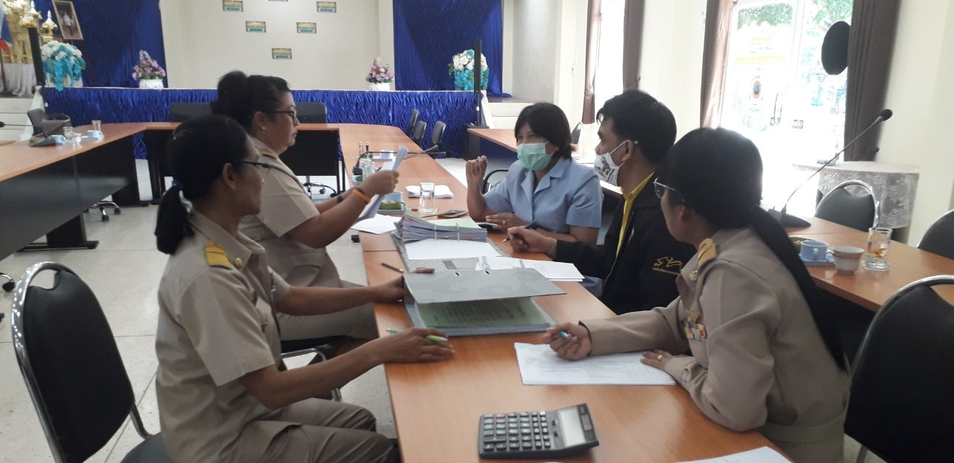
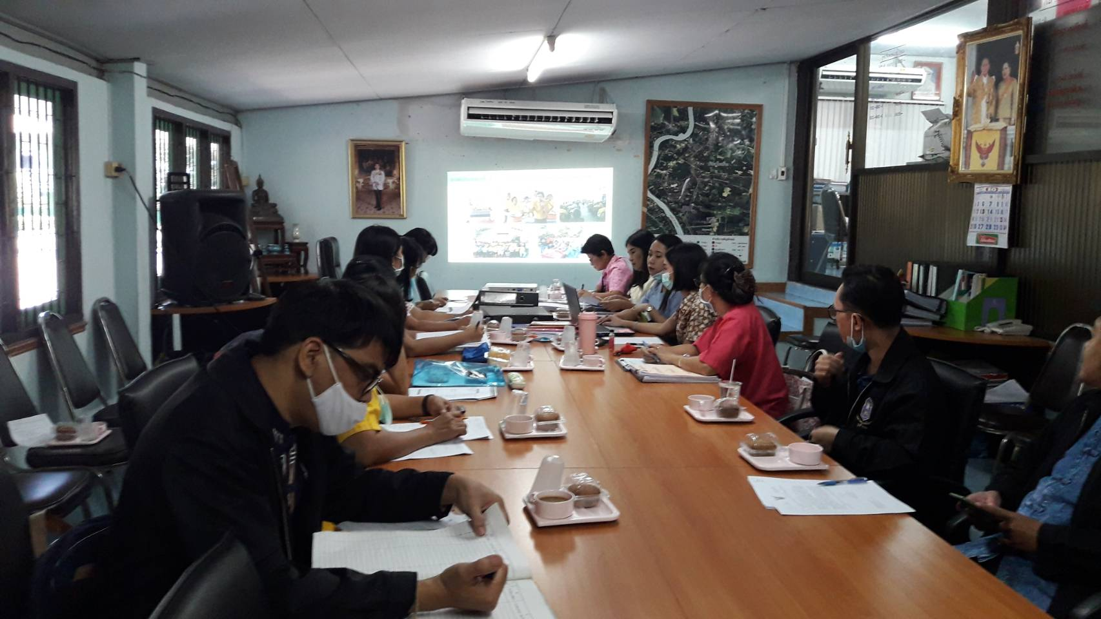
รูปแบบการออกประเมินของทีม (ต่อ)
คณะกรรมการแบ่งหมวดในการประเมิน โดยดูจาก
การนำเสนอ ตรวจเอกสารและซักถาม
กองทุนหลักประกันสุขภาพท้องถิ่น ผู้รับผิดชอบ
หมวดที่ ๑ การบริหารจัดการงานกองทุน คุณอำนาจและคุณมารยาท

Slide 6
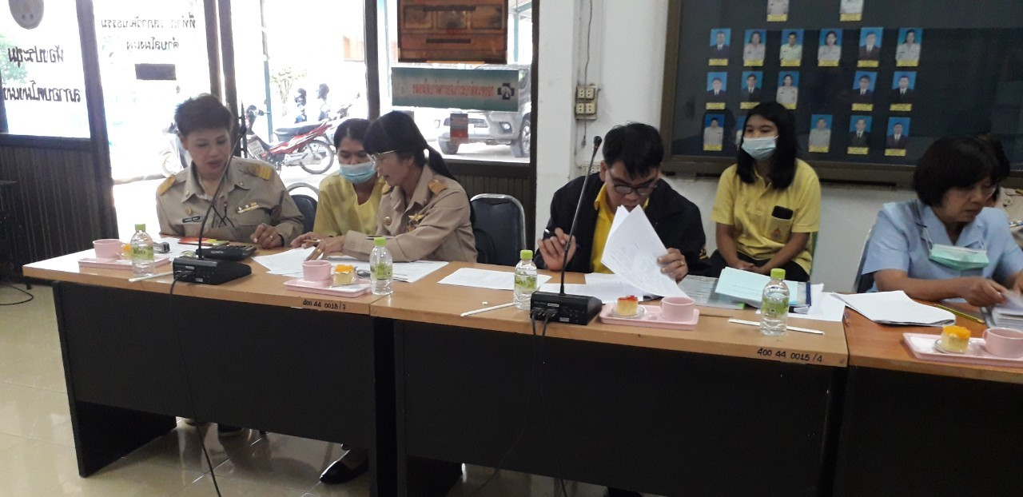
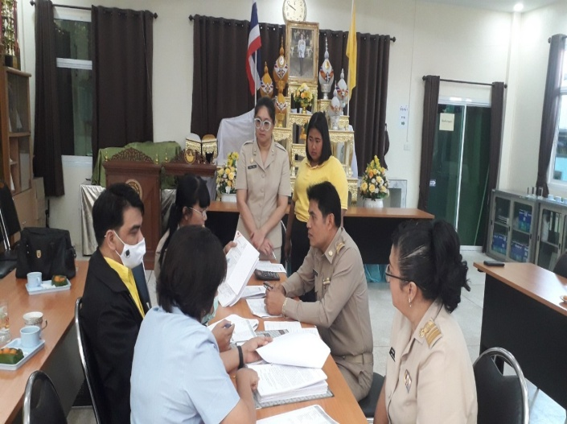
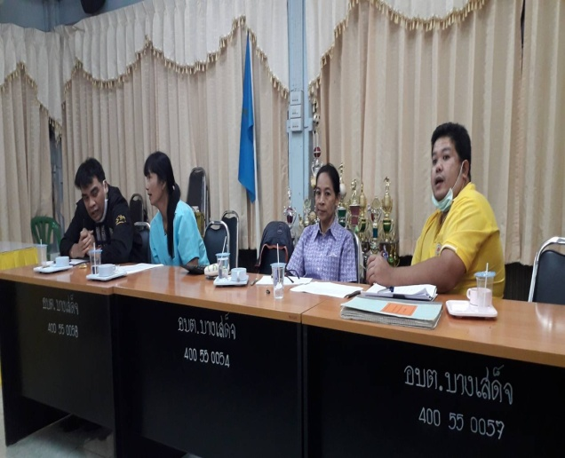
รูปแบบการออกประเมินของทีม (ต่อ)
หมวดที่ ๒ การบริหารเงินกองทุน คุณธัญทิพย์ และคุณนิยุตชัย
หมวดที่ ๓ การสนับสนุนโครงการ คุณประชา และคุณมารยาท
หมวดที่ ๔ การได้รับประโยชน์เชิงรูปธรรม คุณกิตติภัทร์ และคุณไพศาล

Slide 7
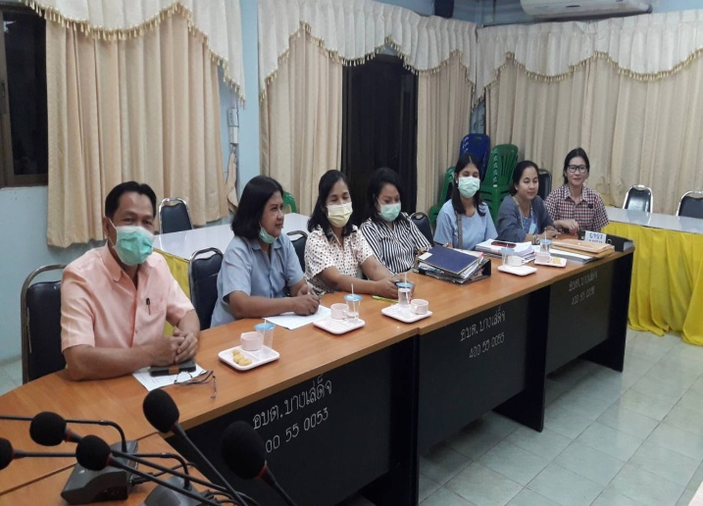
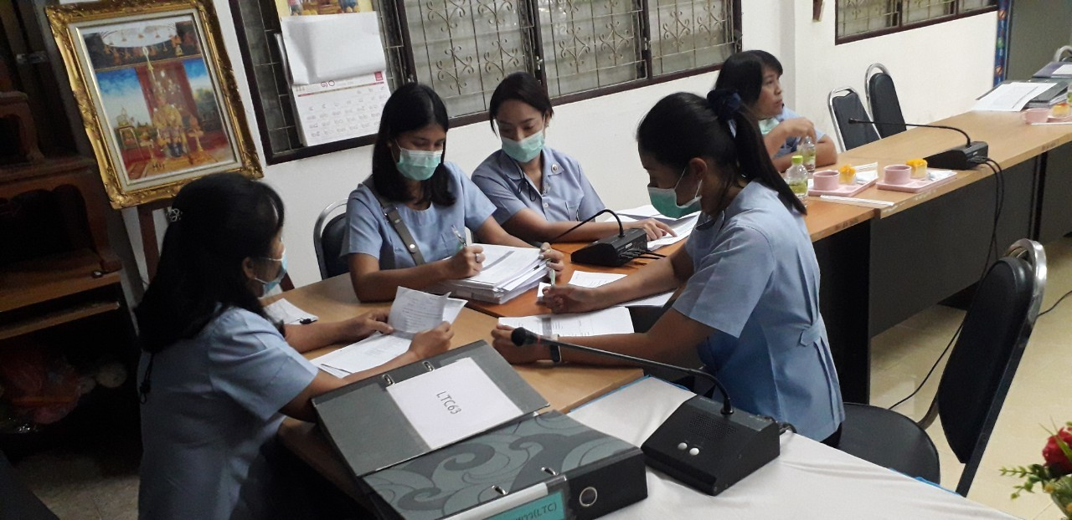
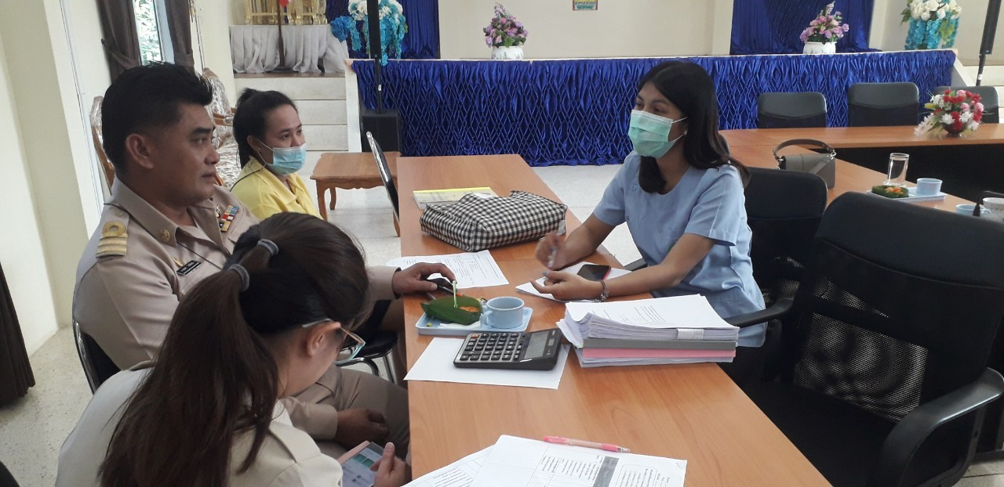
รูปแบบการออกประเมินของทีม (ต่อ)
กองทุน LTC
หมวดที่ ๑ - ๕ ผู้รับผิดชอบ
คุณไพรัตน์ คุณสุรีย์
และคุณดาราวรรรณ

Slide 8
ผลการประเมิน (การจัด Grade ) สรุปผลการประเมินกองทุนฯโดยเจ้าหน้าที่กองทุน
ชื่อกองทุน | A+ | A | B | C | คะแนน
อบต.นรสิงห์ |  | / |  |  | 71
อบต.เอกราช |  |  | / |  | 62
อบต.โผงเผง |  | / |  |  | 87
อบต.สายทอง |  | / |  |  | 82
อบต.โรงช้าง |  | / |  |  | 79
อบต.บางเสด็จ |  | / |  |  | 83
เทศบาลตำบลป่าโมก |  |  | / |  | 54

Slide 9
ผลการประเมิน (การจัด Grade ) สรุปผลการประเมินกองทุนฯโดย ทีมประเมินภายนอก
ชื่อกองทุน | A+ | A | B | C | คะแนน
อบต.นรสิงห์ | / |  |  |  | 95
อบต.เอกราช |  | / |  |  | 84
อบต.โผงเผง |  | / |  |  | 84
อบต.สายทอง | / |  |  |  | 95
อบต.โรงช้าง | / |  |  |  | 90
อบต.บางเสด็จ |  | / |  |  | 84
เทศบาลตำบลป่าโมก |  | / |  |  | 81

Slide 10
จุดเด่นที่พบในการดำเนินงานกองทุนฯ
๑.อปท และคณะกรรมการกองทุนฯให้ความสำคัญในการดำเนินงานกองทุนฯ
๒.มีหน่วยงานและกลุ่มองค์กร มาขอรับการสนับสนุนงบประมาณจากกองทุน ฯ ที่หลากหลาย

Slide 11
ปัญหาที่พบและการให้คำแนะนำ
รูปแบบแผนงานและโครงการไม่เหมือนกัน
ควรใช้แบบฟอร์มการเขียนขอโครงการของ สปสช.จะได้เป็นไปในแนวทางเดียวกัน
การจัดทำโครงการไม่ครอบคลุมทุกกลุ่มเป้าหมาย
ชี้แจงเจ้าของโครงการให้ระบุกลุ่มเป้าหมายให้ชัดเจนและให้ครอบคลุมทุกกลุ่มเป้าหมาย

Slide 12
ปัญหาที่พบและการให้คำแนะนำ(ต่อ)
โครงการที่อนุมัติแล้วบางโครงไม่ได้ดำเนินการเนื่องจากติดโควิด
คืนเงินเข้ากองทุนและนำมาใช้ในปี ๒๕๖๔
มีการสรุปผลการดำเนินงานไม่ครบทุกโครงการ
ให้คณะกรรมการกระตุ้นติดตามสรุปผลการดำเนินงานตามโครงการให้ครบ

Slide 13
ปัญหาที่พบและการให้คำแนะนำ(ต่อ)
ผลงานเด่น/นวัตกรรมที่แก้ไขปัญหาสุขภาพ มีไม่ครบตามกลุ่มเป้าหมาย
ประชาสัมพันธ์ให้ผู้ที่เสนอของบประมาณจัดทำนวัตกรรมหรือคิดค้นวิธีการทำงานใหม่ๆที่แก้ไขปัญหาสุขภาพได้ครอบคลุมกลุ่มเป้าหมาย

Slide 14
ข้อเสนอในการดำเนินงานในปี ๒๕๖๔
๑. ควรมีการประชุมชี้แจงคณะกรรมการ/คณะอนุกรรมการและผู้เกี่ยวข้องกับงานกองทุนฯตั้งแต่ต้นปี
๒. ทีมพี่เลี้ยงระดับจังหวัด/อำเภอ ควรมีการนิเทศติดตามงานด้านกองทุนฯ อย่างต่อเนื่อง
๓. มีการประกวด การบริหารจัดการกองทุนฯ ระดับอำเภอ/จังหวัด
๔. มีการถอดบทเรียน การดำเนินการกองทุนฯ ระดับอำเภอ/จังหวัด

Slide 15
การบริหารจัดการระบบการดูแลระยะยาวด้านสาธารณสุขสำหรับผู้สูงอายุที่มีภาวะพึ่งพิง
และบุคคลที่มีภาวะพึ่งพิง(LTC)

Slide 16
องค์ประกอบ 5 ด้าน
1. ระบบข้อมูลผู้สูงอายุ
2. การบริหารจัดการ
3. การจัดบริการ/เข้าถึงบริการ
4. การกำกับติดตาม
5. การมีส่วนร่วมในพื้นที่

Slide 17
ภาพรวมของ LTC ของ อ.ป่าโมก
ทุกตำบลที่เข้าร่วมกองทุน LTC ครบ 7 กองทุน
ดำเนินการครบ 1 ปี 3 กองทุน (นรสิงห์ เอกราช และสายทอง)
ดำเนินการยังไม่ครบ 1 ปี มี 2 กองทุน (โผงเผงและโรงช้าง)
ยังไม่ได้ดำเนินการ 2 กองทุน (เทศบาลป่าโมกและบางเสด็จ)

Slide 18
1.ระบบข้อมูลผู้สูงอายุ
ปัญหาที่พบ | การให้คำแนะนำ | ข้อเสนอแนะ
ฐานข้อมูลผู้สูงอายุ ขาดข้อมูลด้านสุขภาพ | จัดทำข้อมูลเพิ่มเติม | ให้ CM ทุกคนช่วยกันออกแบบรายละเอียดของข้อมูล

Slide 19
1.ระบบข้อมูลผู้สูงอายุ (ต่อ)
ปัญหาที่พบ | การให้คำแนะนำ | ข้อเสนอแนะ
ไม่มีคำสั่งแต่งตั้งการปฏิบัติงานCG/CM | จัดทำคำสั่งเพิ่มเติม | -

Slide 20
2.การบริหารจัดการ
ปัญหาที่พบ | การให้คำแนะนำ | ข้อเสนอแนะ
วันที่ทำข้อตกลงไม่สัมพันธ์กับการปฏิบัติ งานจริง | ขยายวันที่ในข้อตกลงให้ตรงกับการทำงานจริง | ก่อนที่จะทำข้อตกลงต้องพร้อมทั้ง 2 ฝ่าย

Slide 21
3.การจัดบริการ/เข้าถึงบริการ
ปัญหาที่พบ | การให้คำแนะนำ | ข้อเสนอแนะ
ส่วนใหญ่ขาด นวัตกรรม ในการดูแล ผู้สูงอายุ | แจ้ง CM และ CG จัดทำ นวัตกรรม | ควรมีอย่างน้อย 1 ชิ้นหรือเอกสารวิชาการ

Slide 22
4. การกำกับติดตาม
ปัญหาที่พบ | การให้คำแนะนำ | ข้อเสนอแนะ
คณะกรรมการ ยังไม่มีการกำกับติดตาม | ให้มีการประชุมอย่างต่อเนื่อง | มีการประชุมอย่างน้อย 4 ครั้ง/ปี

Slide 23
4. การกำกับติดตาม (ต่อ)
ปัญหาที่พบ | การให้คำแนะนำ | ข้อเสนอแนะ
คณะกรรมการ ไม่ได้ประเมินความพึงพอใจของผู้ให้บริการและผู้รับบริการ | ประเมิน อย่างน้อย ปีละ 1 ครั้ง | จัดหาแบบประเมินให้และประเมินตามเกณฑ์

Slide 24
5. การมีส่วนร่วมในพื้นที่
ปัญหาที่พบ | การให้คำแนะนำ | ข้อเสนอแนะ
ยังไม่ได้จัดทำแบบบันทึกการดูแลสุขภาพและบริการด้านสังคม(กรมอนามัย/ สมุดเล่มสีฟ้า) | ให้ จนท.สธ จัดทำแบบบันทึกให้ผู้สูงอายุทุกคน | ควรมีครบทุกคน

Slide 25
จบการนำเสนอ

